Slide 1
LĨNH VỰC PHÁT TRIỂN NHẬN THỨC Đề tài : Trung Thu Của bé Lứa tuổi : Nhà Trẻ D1 : 24-36( tháng )
Phòng GD& ĐT quận Long Biên
Trường Mầm Non Hoa Sữa
Năm học 2022-2023

Slide 2
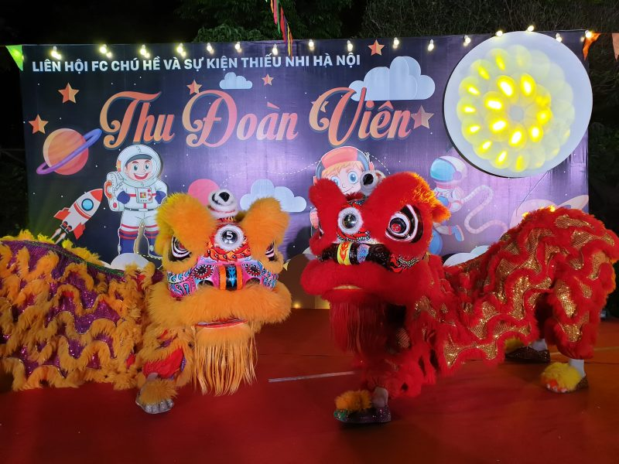
Múa Lân

Slide 4
Trẻ đi rước đèn

Slide 5
Trẻ được phá cỗ

Slide 6
Bánh Trung Thu

Slide 7
Mâm ngũ quả

Slide 8
Tết đoàn viên

Slide 9
Trẻ vui liên hoan phá cỗ

